Slide 1
Het jongerenwerk in Utrecht vanaf 2027
10 september 2025

Slide 2
Programma
Opening
Schets tijdlijn en proces
Aanpak richting 2027
  Voortbouwen op wat er lig
  Uitbreiden waar nodig
  Vernieuwen waar kansen liggen
Samen aan de slag
Afsluiting & vervolg

Slide 3
Opening
Doel van deze bijeenkomst:
  Gezamenlijke verkenning van de nieuwe opdracht voor het jongerenwerk in Utrecht vanaf 2027;
  Met vertegenwoordigers van jeugd-, zorg- en veiligheidspartners in de stad;
  Iedereen vertrekt met een helder beeld van proces, tijdpad en vervolg.

Slide 4
Schets tijdlijn en proces aanbestedingstraject
Participatietraject --> september-november 2025
Vaststellen Nota van uitgangspunten → december 2025
Marktconsultatie --> februari 2026
Publicatie aanbestedingsdocumenten op TenderNed → maart 2026
Dialoogfase -> april 2026
Gunning van nieuwe opdracht → zomer 2026
Start uitvoering nieuwe opdracht → 1 januari 2027
Notes:
.

Slide 5
Aanpak richting 2027
  Voortbouwen op wat er al is
    Kennis & ervaring
    Netwerken & samenwerking
    Inhoudelijke beleidskaders MO en OOV
  Uitbreiden waar nodig
    Doelstelling
    Doelgroep
  Vernieuwen waar kansen liggen

Slide 6
Beleidskaders maatschappelijke ontwikkeling
Nota van Uitgangspunten Met elkaar, voor elkaar (contracten sociale basis en basishulp)
  Gemeenschap centraal
  Samenwerken in de wijk
  Groepsgericht tenzij en met inzet van blended care
  Ongelijk investeren voor gelijke kansen
  Sturen vanuit heldere kaders
Beleidsnota Jeugd Samen opvoeden, samen opgroeien (2025-2034):
  We willen dat kinderen en ouders veerkrachtig zijn en elkaar vaker ondersteunen om binnen de pedagogische basis oplossingen te vinden voor opvoed- en opgroeivragen.
  Samenwerking met onderwijs essentieel
  Waar nodig bieden we tijdig passende hulp. Dit doen onze partners - in de pedagogische basis, het buurtteam, de aanvullende hulp en de jeugdbescherming - in nauwe samenwerking met elkaar.

Slide 7
Beleidskader openbare orde en veiligheid
Veiligheidsagenda 2023-2026
  Veiliger wijken
  Tegengaan excessen door maatschappelijke onrust
  Tegengaan ontwrichtende effecten van drugsgerelateerde criminaliteit
  Vergroten digitale veiligheid en online weerbaarheid
Nota Grenzen stellen, perspectief bieden (GSPB, september 2021)
  Het vergroten van de veiligheid en leefbaarheid van de stad door het tegengaan van ontwrichtende effecten van drugsgerelateerde criminaliteit in Utrechtse wijken
    Doorbreken criminele geldstromen
    Doorbreken criminele carrières

Slide 8
Specialistisch jongerenwerk & '2%' doelgroep
  Specialistisch jongerenwerk: specialistische, preventieve werkzaamheden om een verergering van jeugdproblematiek en de ontwikkeling van criminele carrières bij de '2%'-doelgroep te voorkomen
  Doelgroep '2%': jongeren die dreigen af te glijden naar criminaliteit of daar al betrokken bij zijn (doelgroep GSPB)
  Doelgroep '2%' te zwaar, te complex en te intensief voor regulier jongerenwerk.

Slide 9
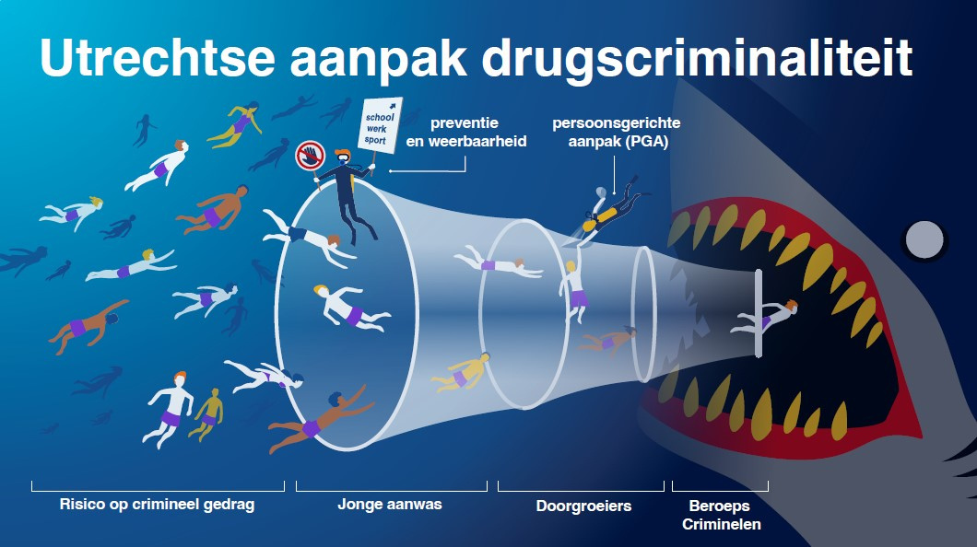

Slide 10
Aanpak richting 2027
  Voortbouwen op wat er al is
    Kennis & ervaring
    Netwerken & samenwerking
    Inhoudelijke beleidskaders MO en OOV
  Uitbreiden waar nodig
    Doelstelling
    Doelgroep
  Vernieuwen waar kansen liggen

Slide 11
Voorstel doelstellingen vanaf 2027
Momenteel
Voorstel met aanscherping + vernieuwing
Verbinden van jongeren met hun omgeving
Stimuleren tot meedoen
Begeleiding bij identiteitsontwikkeling
Preventie en signalering
Verbinden van jongeren met hun omgeving
Stimuleren tot meedoen
Begeleiding bij identiteitsontwikkeling
Preventie en signalering ter versterking van de sociale basis (aangescherpt)
Voorkomen en verminderen van overlast en crimineel gedrag (nieuw)

Slide 12
Voorstel leeftijdsbereik jongerenwerk 2027
Huidig: richtlijn 10 tot 23 jaar (geen harde grens)
Voorstel nieuwe doelgroep: 10 tot 27 jaar
  Reeds een doelgroep die jongerenwerk al wel bereikt (financiën/werk)
  Betere aansluiting op programma's binnen OOV
  Betere aansluiting op de Participatiewet
  Dus: kansen voor aanscherping en ontdubbeling van wat we voor deze jongeren in de stad doen

Slide 13
Aanpak richting 2027
  Voortbouwen op wat er al is
    Kennis & ervaring
    Netwerken & samenwerking
    Inhoudelijke beleidskaders MO en OOV
  Uitbreiden waar nodig
    Doelstelling
    Doelgroep
  Vernieuwen waar kansen liggen

Slide 14
Kansen voor vernieuwing per 2027
Denk bijvoorbeeld aan:
  Plek van specialistisch jongerenwerk in het stelsel?
  Ruimte voor (bewoners)initiatieven binnen de opdracht?
  Verder versterken van de pedagogische basis in de gemeenschap?
  Samenwerking met onderwijs?
  Afhankelijk van keuzes in doelgroep en doelstelling: prioriteren van inzet?
  ….

Slide 15

Samen aan de slag – op naar 2027!
  Drie groepen:
  Aan de slag met de volgende vragen:
  Wat vinden jullie van de voorgestelde wijzigingen van de doelstellingen en doelgroep?
  Welke rol zien jullie voor het jongerenwerk in de stad?
  Hoe willen jullie samenwerken met het jongerenwerk?
  Wat voor nieuwe kansen zien jullie voor het jongerenwerk?

Slide 16
Afsluiting
Nabranders? Mail naar aanbestedingjongerenwerk@utrecht.nl
Vanaf volgende week staan alle processtappen van dit aanbestedingstraject op TenderNed (www.tenderned.nl), zichtbaar te volgen voor iedereen.
Vervolg:
  Input van vandaag komt in het samenwerkingsverslag. Dit is onderdeel van de besluitvormende stukken van de nieuwe Nota van Uitgangspunten.
  Participatietraject: ook gesprekken met jongeren en gesprekken met het onderwijsveld.
  De concept nota van uitgangspunten, waarin input van het participatietraject een plek krijgt, wordt met jullie allen gedeeld (streven: eind november 2025).

